Slide 1
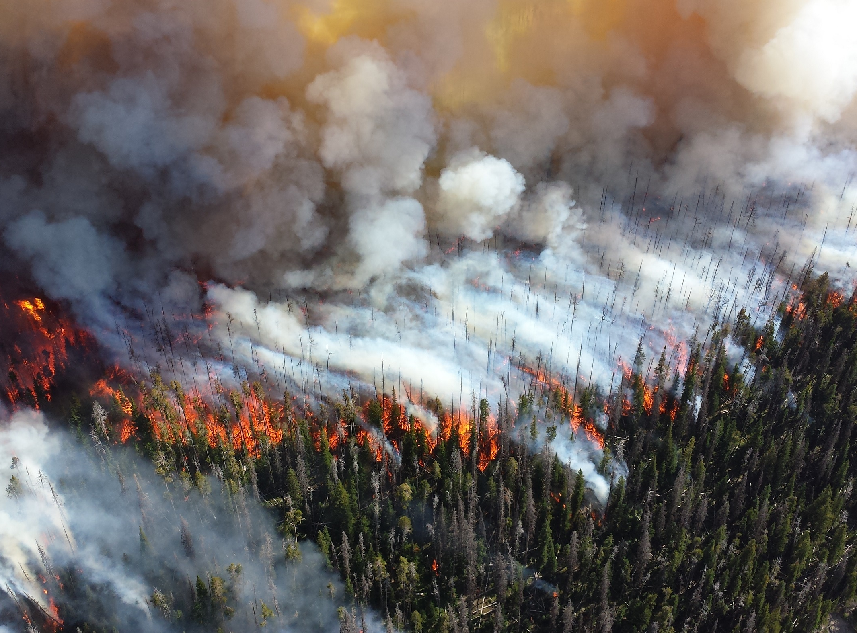
Модел за симулация на пожари чрез клетъчни автомати

Slide 2
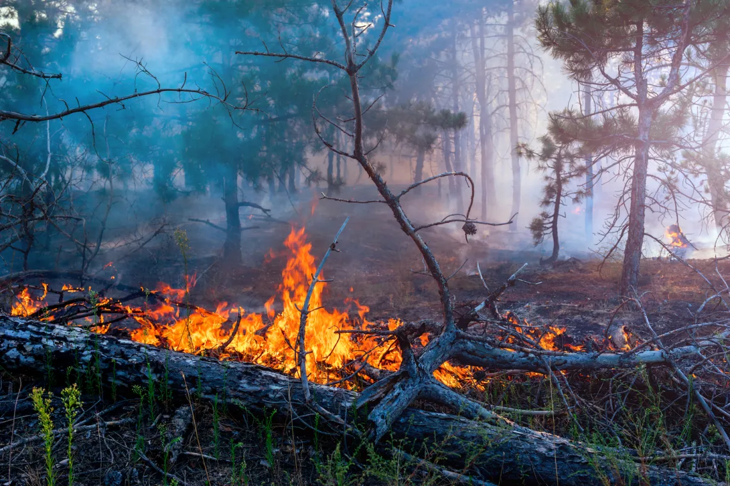
Въведение

Slide 3

Клетъчен автомат

Slide 4
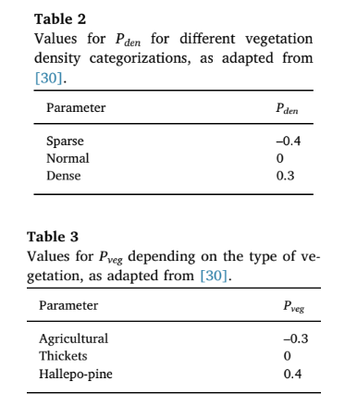
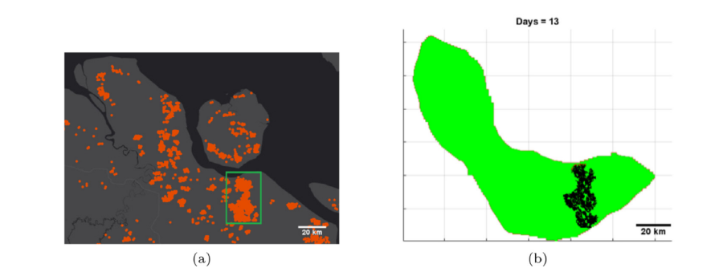
Научна основа на модела
Simulating forest fire spread and fire-fighting using cellular
automata -K. Mutthulakshmia, Megan Rui En Weea, Yew Chong Kester Wong

Slide 5


За проекта
Web-базирано приложение
Симулация на пожар чрез клетъчен автомат
ASP.NET, C#, JS

Slide 6
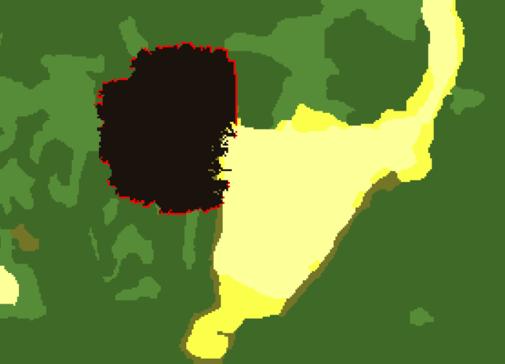
Функционалност
Фрагменти от карта
Начални точки на възпламеняване
Посока на вятъра
Тип растителност
Възпламенимост

Slide 7


Slide 8

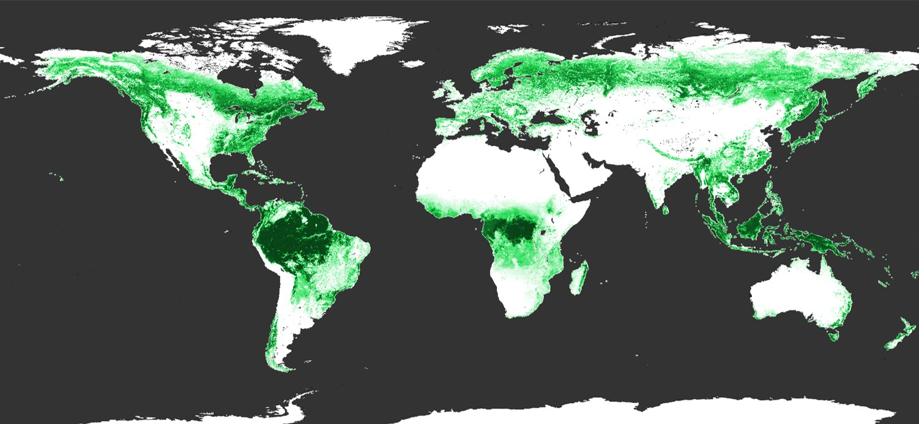
Перспективи за развитие

Slide 9
Благодаря за вниманието!

